Slide 1
Requirements Modeling(3)
Ref:Chapt 9,10,11
Object-Oriented Analysis
With UML

Slide 2
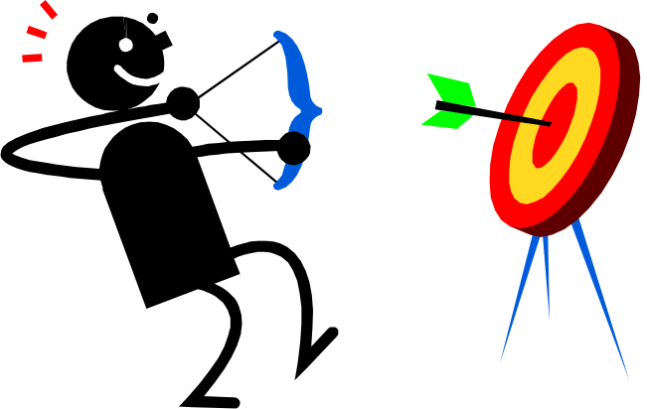
The Objective of OO Analysis
The objective of OO analysis is to develop a model that describes computer software as it works to satisfy a set of customer-defined requirements.

Slide 3

OOA- A Generic View
Define use cases
Extract candidate classes
  Identify attributes for each class
  Specify methods that service the attributes
Define a class hierarchy
Establish basic class relationships
  Indicate how classes/objects are related
Build a behavioral model
Iterate on the first five steps

Slide 4

What is Use Case?
Use-cases are simply an aid to defining what exists outside the system and what should be performed by the system.
A scenario that describes a “thread of usage” for a system
Actors represent roles people or devices play as the system functions
Users can play a member of different roles for a given scenario

Slide 5

Writing Use Cases
Questions:
What are the main tasks or functions that are performed by the actor?
What system information will the actor acquire, produce or change?
Will the actor have to inform the system about changes in the external environment?
What information does the actor desire from the system?
Does the actor wish to be informed about unexpected changes?

Slide 6
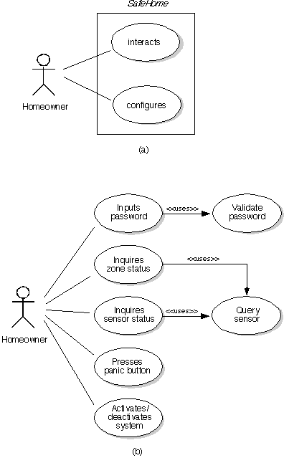
UML: Use-Case Diagram

Slide 7
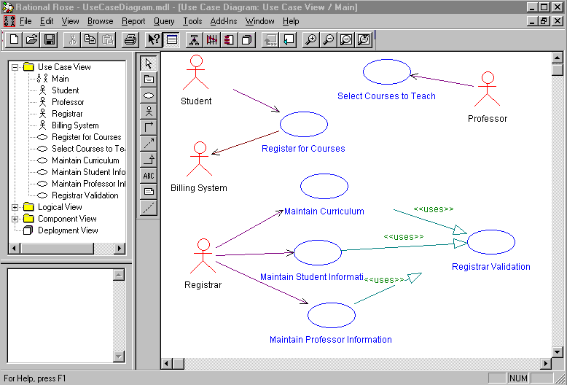
单向关联
使用用例
使用者
共享继承
自定义关联

Slide 8
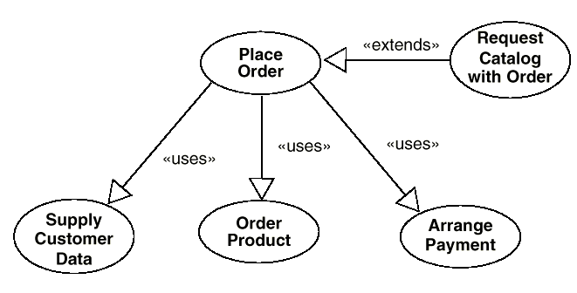
可能继承
自定义关联

Slide 9
Selecting Classes—Criteria
retained information
needed services
multiple attributes
common attributes
common operations
essential requirements

Slide 10
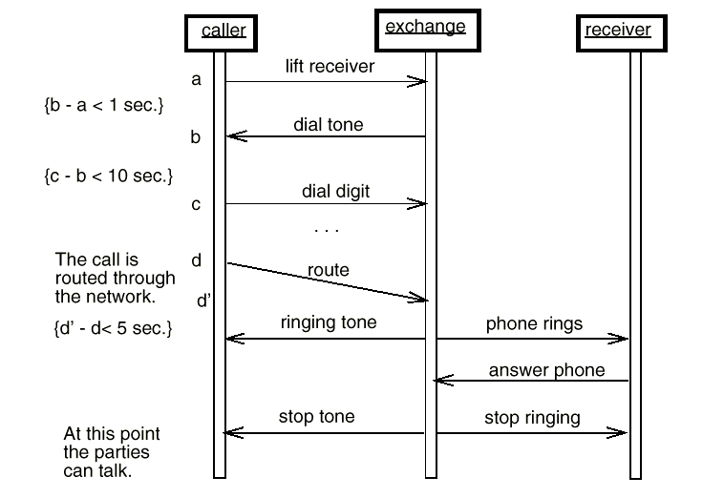
Sequence Diagram
对象: 类
事件流
及其方向
各种说明和
标记说明
不同的类
时间

Slide 11
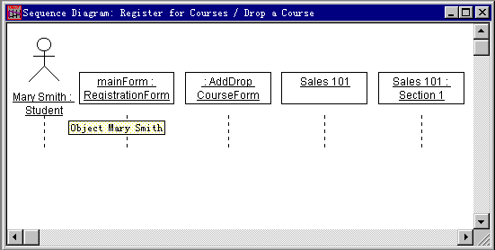
Actor
对象
和类
类
对象

Slide 12
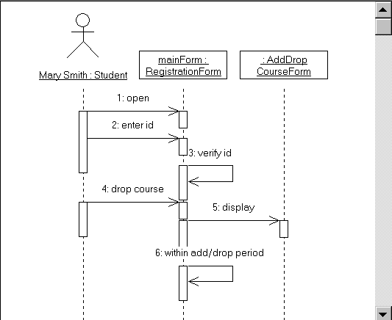
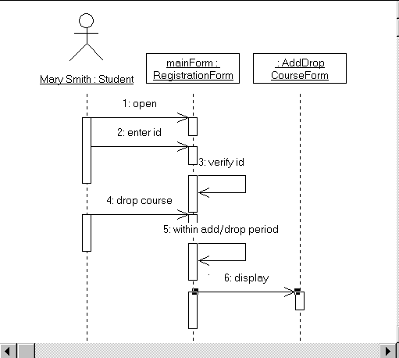

Slide 13
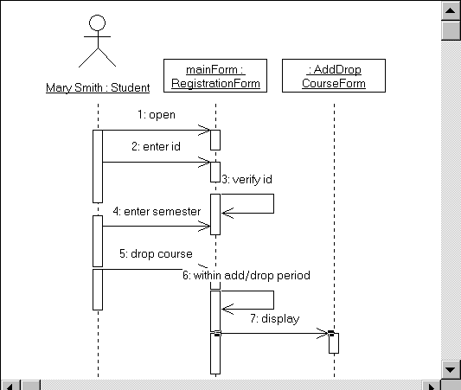

Slide 15
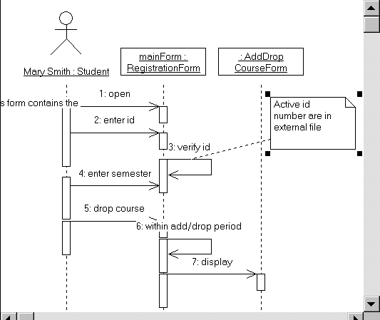

Slide 16

Class-Responsibility-Collaborator(CRC) Modelling
A CRC model is really a collection of standard index cards that represent classes.
  The name of class;
  The class responsibilities;
  The collaborators;
The taxonomy of class types:
  Device classes （ 控制类）；
  Property classes （数据类）;
  Interaction classes （边界类）;

Slide 17
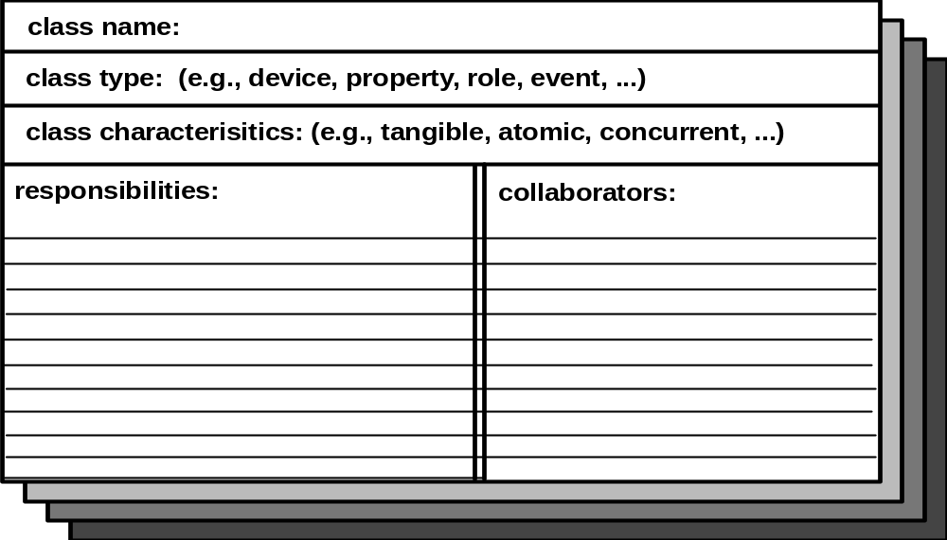
CRC Modeling

Slide 18

Collaborations
Collaborations represent requests from a client to a server in fulfillment of a client responsibility.
  The is-part-of relationship;
  The has-knowledge-of relationship;
  The depends-upon relationship;

Slide 19
Guidelines for Allocating
Responsibilities to Classes
1. System intelligence should be evenly distributed.
2. Each responsibility should be stated as generally as possible.
3. Information and the behavior that is related to it should reside within the same class.
4. Information about one thing should be localized with a single class, not distributed across multiple classes.
5. Responsibilities should be shared among related classes, when appropriate.

Slide 20
Reviewing the CRC Model
1. All participants in the review (of the CRC model) are given a subset of the CRC model index cards.
2. All use-case scenarios (and corresponding use-case diagrams) should be organized into categories.
3. The review leader reads the use-case deliberately. As the review leader comes to a named object, she passes the token to the person holding the corresponding class index card.
4. When the token is passed, the holder of the class card is asked to describe the responsibilities noted on the card. The group determines whether one (or more) of the responsibilities satisfies the use-case requirement.
5. If the responsibilities and collaborations noted on the index cards cannot accommodate the use-case, modifications are made to the cards.

Slide 21
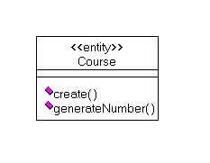
Class Diagram

Slide 22
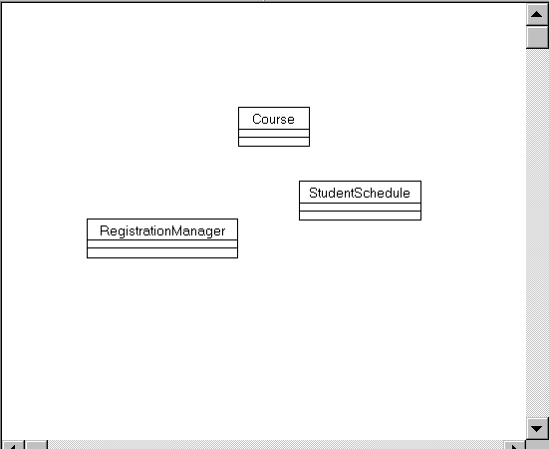
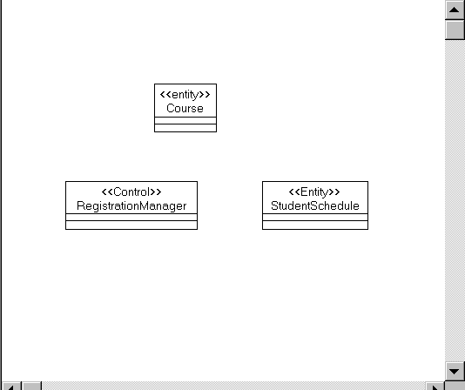
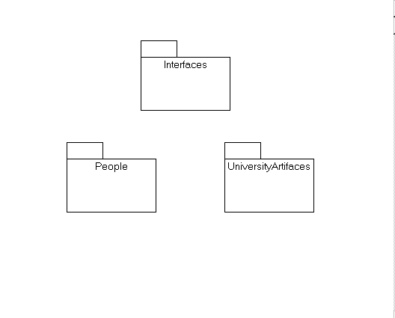
Class Diagram

Slide 23
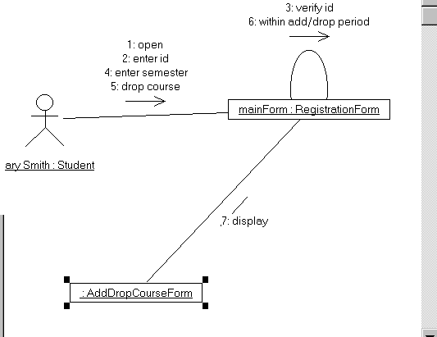
Collaborations Diagram

Slide 24
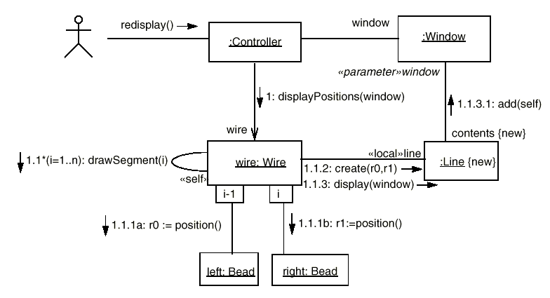

Slide 25
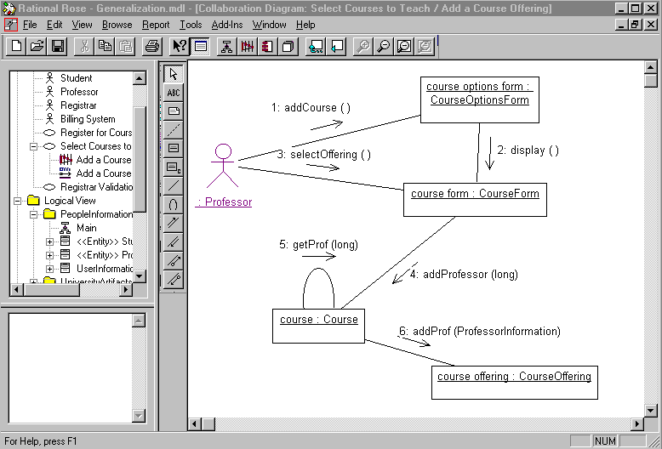

Slide 26
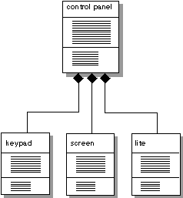
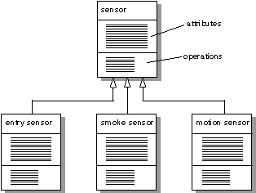
Defining Structures and Hierarchies
UML: Class Diagrams
Generalization-specialization
Composite aggregates

Slide 27
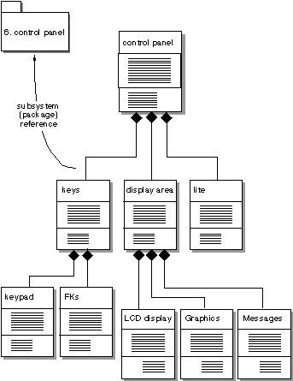
Defining Subjects and Subsystems
UML: Package Reference

Slide 28
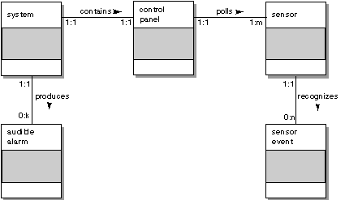
The Object-Relationship Model
Relationships between Objects:

Slide 29
Object-Behavior Model
1. Evaluate all use-cases to fully understand the sequence of interaction within the system.
2. Identify events that drive the interaction sequence and understand how these events relate to specific objects.
3. Create an event trace [RUM91] for each use-case.
4. Build a state transition diagram for the system
5. Review the object-behavior model to verify accuracy and consistency

Slide 30
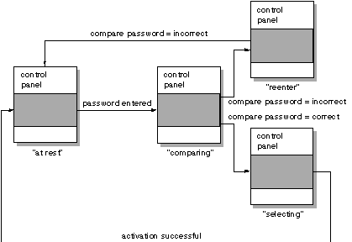
UML: State Transition

Slide 31
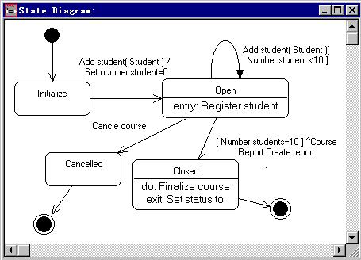
State Diagram

Slide 32
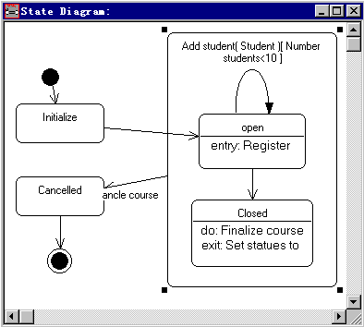

Slide 33
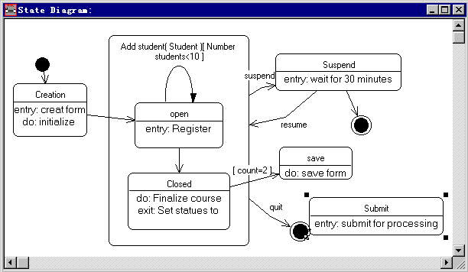

Slide 34
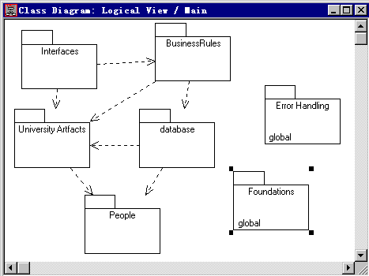
例子：逻辑视图

Slide 35
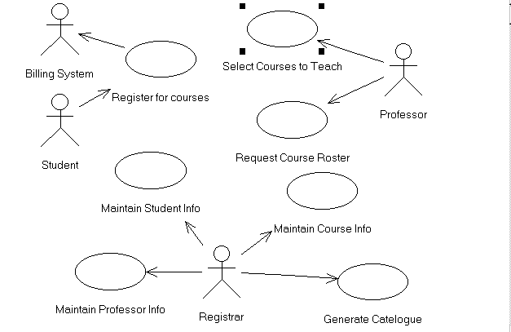
例子：Use Case View

Slide 36
用UML建立学籍管理过程模型
上海交通大学想开发一个学籍管理系统，包括下列内容：
  研究生院/教务处建立一个本学期的课程目录
    一种课程可能有不同的时间、地点和听课对象的安排
    有不同的数据库来管理有关课程，学生和教师的不同信息
  每个学生可选4门必修课和2门选修课
  一旦学生进行了选课注册，学校财务系统根据学生的注册和奖学金状态向学生发出交款通知
  学生可以利用这个系统在注册后的一段时间内修改选课计划
  教授们可以用这个系统查询他要上的课程的注册情况
  系统的每一个用户通过他自己的口令验证来访问系统

Slide 37
确定系统用户
系统用户是人或其它外部系统他/它将在系统开发和运行过程中和系统进行交互、对话。
Administrators
Professors
Students
Billing System

Slide 38
使用用例
使用用例描述了系统对外表现的特征和性能
  每个使用用例是由系统用户通过对话框进行的一系列相关活动
对每个系统用户进行分析，抽象他和系统之间可能的交互方法
  系统管理员－维护课程数据库，学生数据库和教师数据库
  教授－选课，课程注册情况查询
  学生－注册，浏览，增加，删除具体课程
  财务系统－接受注册情况、计算注册费用，发出交款通知
Maintain Curriculum
Request Course Roster
Maintain Schedule

Slide 39
通过顺序事件流描述说明每一个使用用例
对每一个使用用例，从系统用户的角度，写出它的正常事件流
具体说明为了执行这样一个使用用例，系统需要经历哪些过程内容
典型的过程内容包括：
  使用用例的激发和停止方法
  正常事件流
  其它可能的正常事件流
  所有的异常事件流

Slide 40
确定不同事件间的相关关系
我们从学生注册开始。为了注册，他需要先行登录到学籍管理系统中来。首先，他先要输入他的口令进行身份验证。系统在验证了身份之后将检查他的注册状态：如果没有注册，弹出对话框请他选课注册；如果已经注册了，提示他选择对现有的课程目录做些什么改动
  如果选择的操作是增加，那么加课的子事件流将被激发。
  如果选择的操作是删除，那么删除课程的子事件流将被激发。
  如果选择的操作是浏览，那么浏览的子事件流将被激发。
  如果选择的操作是退出，那就标志着该事件流的结束，注册管理员将自动退出系统。
  ...

Slide 41
Use Case 图
Use case图用来描述系统用户和使用用例之间的关系
Request Course Roster
Students
Professors
Maintain Schedule
Billing System
Maintain Curriculum
Administrators

Slide 42
Uses and Extends Use Case Relationships
随着使用用例的细化，我们将发现更多的使用用例之间的关系
  «uses»关系可用来描述某一个特性可能为一个或多个其它使用用例所共有。
  « extends »关系描述的是可能扩展（ optional ）的特性
<<uses>>
Register for courses
<<uses>>
Logon validation
Maintain curriculum

Slide 43
使用用例之间的关系
使用用例描述了系统的外在特性
交互过程图描述了不同的使用用例的执行过程和不同对象之间的关系。
UML提供了两种不同的交互过程图
  事件顺序图（Sequence diagrams）
  对象合作图（Collaboration diagrams）

Slide 44
事件顺序图-Sequence Diagram
事件顺序图按事件发生的时间顺序来描述不同对象之间的交互和联系
: Student
registration
registration
math 101
math 101
form
manager
section 1
1: fill in info
2: submit
3: add course(joe, math 01)
4: are you open?
5: are you open?
6: add (joe)
7: add (joe)

Slide 45
对象合作图-Collaboration Diagram
对象合作图以对象为核心来表示各个不同对象之间的连接关系
course form :
1: set course info
CourseForm
2: process
: Registrar
3: add course
aCourse :
theManager :
Course
CurriculumManager
4: new course


Slide 46
类图
类图是系统逻辑视图的表示方法。它用来描述对象的特性以及不同对象之间的关系
UML通过类图来描述下列基本元素
  不同的类以及它们的属性 (attribute) 和行为特性 (behavior)
  不同类之间的关联 (association)、聚合 (aggregate)、相关 (dependence) 和继承 (inheritance) 关系
  类的实例数量特性（Multiplicity）和边历方向（ navigation indicators）
  角色名（Role names）

Slide 47
类（Classes）
类是具有相同结构，相同特性，相同关系和相同语义的对象的集合
类是通过考察事件顺序图和对象合作图中的对象总结、抽象出来的
类用一个分成三部分的矩形来表示
类应该用特定领域的通用词汇来命名
  应该建立一个类名的命名规范
  如：可以规定所有的类都用第一个字母大写的名词或名词组合来命名。在名词组合中，要求每一个单词的第一个字母大写

Slide 48
类举例（Classes）
RegistrationForm
ScheduleAlgorithm
RegistrationManager
Course
Student
Professor
CourseOffering

Slide 49
操作（Operations）
类的活动特性是由它的操作来定义的
类的操作可以由观察交互过程图来确定
registration
registration
form
manager
RegistrationManager
3: add course(joe, math 01)
addCourse(Student,Course)

Slide 50
属性（Attributes）
类的静态结构是通过它的属性来描述的
类的属性可以通过观察类的定义，问题的需求定义和通过领域知识的分析来逐步确定
CourseOffering
Each course offering
has a number, location
and time
number
location
time

Slide 51
类的三部分的描述方法
RegistrationForm
ScheduleAlgorithm
Course
RegistrationManager
name
numberCredits
addStudent(Course, StudentInfo)
open()
addStudent(StudentInfo)
CourseOffering
Professor
Student
name
name
location
tenureStatus
major
open()
addStudent(StudentInfo)

Slide 52
对象间关系（Relationships）
对象之间的关系为不同对象之间通信通过了一条通道
可以通过对事件顺序图/对象合作图的观测来确定两个对象是否存在关系，如果有，属于哪一类关系
UML规定了三种关系
  关联
  聚合
  相关

Slide 53
对象间关系（Relationships）
关联描述了两个类之间的双向联系
  关联是用连接两个类的一根实线来描述的
聚合描述的是一种比较紧密的相关关系。它描述的整体和部分之间的关系
  聚合用一根实线来连接相关的类。在表示整体的一端有一个菱形记号
相关关联（ dependency relationship）表示的是一种弱相关关系。她表示的是类似客户、服务方的关系，其中客户并不了解服务方的语义信息
  相关关联用一个虚线从客户方指向服务方

Slide 54
确定不同类之间的关系
类之间的关系主要是通过考察交互过程图来确定的
  如果两个对象要通信，它们之间必修存在一个通道（关系）。
Registration
Math 101:
RegistrationManager
Manager
Course
3: add student(joe)
Course

Slide 55
各种关系示例（Relationships）
ScheduleAlgorithm
RegistrationForm
RegistrationManager
addStudent(Course, StudentInfo)
Course
name
numberCredits
Student
open()
name
addStudent(StudentInfo)
major
Professor
name
CourseOffering
tenureStatus
location
open()
addStudent(StudentInfo)

Slide 56
数量修饰和边历方向
数量修饰定义有多少对象参与了这一关联关系
  数量修饰是指某个类相对于另一个类的一个实例，这个类可能有的实例的数量
  对于每一个关联和聚合关系而言，我们要分别确定关系两端的数量修饰
虽然关联和聚合在缺省情况下都定义成是双向关联的，但在很多情况下我们需要对此缺省值做出调整以确定明确的边历方向
如果有了明确的边历方向，则用箭头来指明边历方向

Slide 57
数量修饰和边历方向应用用例
RegistrationForm
ScheduleAlgorithm
0..*
1
RegistrationManager
addStudent(Course, StudentInfo)
Course
1
0..*
name
numberCredits
Student
open()
major
addStudent(StudentInfo)
1
3..10
Professor
1..*
4
CourseOffering
tenureStatus
1
location
0..4
open()
addStudent(StudentInfo)

Slide 58
继承
继承描述的是父类和子类之间的继承关系
UML中定义了两种不同的继承描述方法:
  Generalization
  Specialization
通过继承关系，我们可以把系统的类构造成一个具有不同层次关系的结构树。并将其中不同类所共有的属性、操作和关系定义在较高的层次。
  继承用一根实线来连接相关的类。在表示父类的一端有一个三角形记号

Slide 59
继承关系的图示
RegistrationForm
ScheduleAlgorithm
RegistrationManager
addStudent(Course, StudentInfo)
Course
RegistrationUser
name
numberCredits
name
Student
open()
major
addStudent(StudentInfo)
Professor
CourseOffering
tenureStatus
location
open()
addStudent(StudentInfo)

Slide 60
对象的状态
状态变换图描述了
  给定类的生命历史
  引起状态变换的事件
  状态变换带来的新活动
状态变换图是为那些具有显著动态特性的对象而建立的

Slide 61
状态变换图
Add student[ count < 10 ]
Add Student /
Initialization
Set count = 0
do: Initialize course
Open
entry: Register student
exit: Increment count
Cancel
Cancel
[ count = 10 ]
Canceled
do: Notify registered students
Closed
Cancel
do: Finalize course

Slide 62
物理世界的建模
软构件组成图说明了不同软构件之间的组织和依存关系
软构件的可能形式包括
  源代码构件
  实时构件或
  可执行构件

Slide 63
部件结构图
Billing.exe
Register.exe
Billing
System
People.dll
User
Course.dll
Course
Student
Professor
Course
Course
Offering

Slide 64
系统的物理部署图
系统构件的物理部署图描述了系统不同运行过程的配置以及建立在其上的软件的执行过程
物理部署图描述了软件模块在企业的分布情况

Slide 65
物理部署图
Registration
Database
Main
Library
Building
Dorm


Slide 66
Example: Structured Analysis
市民可以登录Web站点报告路面坑洼的地点和严重程度。当路面坑洼信息被上报时，它被记入PHTRS中并分配一个标识号，保存时还有如下信息：……。工作订单数据和每个坑洼有关，数据包含…..维修组标识号，……。最后生成损失文件以保存该坑洼所造成的损失信息，并包含公民的姓名、地址、电话号码、…….。PHTRS 是基于Web的系统，可交互地进行所有的查询

Slide 67
Thinking:How to solve this problem?
1、市民可以登录Web站点报告路面坑洼的地点和严重程度。当路面坑洼信息被上报时，它被记入PHTRS中并分配一个标识号，保存时还有如下信息：……。
2、工作订单数据和每个坑洼有关，数据包含…..维修组标识号，……。
3、最后生成损失文件以保存该坑洼所造成的损失信息，并包含公民的姓名、地址、电话号码、…….。
4、PHTRS 是基于Web的系统，可交互地进行所有的查询

Slide 68
Example: OOA-Dice Game
Use Case Model:
Dice Game Brief Description:
A player rolls two dice.
If the total is seven, the player wins; otherwise he loses.
Play DiceGame

Slide 69
Play DiceGame: Main Scenario
Player indicates to the system that s/he wishes to start a new game. [Trigger]
System indicates that the player can take a turn.
Player indicates that s/he wishes to take a turn.
System simulates rolling a die and displays the face value.
Steps 3 and 4 are repeated once.
System calculated the total and displays congratulations message.
Alternatives?

Slide 70

Modeling: Dice Game
Modeling Structure
Rolls
Player
name
1
2
Die
FaceValue
1
2
Plays
DiceGame
total
1
1
Includes
Notes:
highly-creative activity. It’s hard to measure a good design objectively

Slide 71
Modeling: Dice Game
Modeling Behavior
: DiceGame
Die1: Die
Die2:Die
Play()
roll()
GetFaceValue()
roll()
GetFaceValue()
Result()
Total()
Notes:
highly-creative activity. It’s hard to measure a good design objectively

Slide 72
Example:Behavior modeling(STD)
Using the extended state machine notation, specify the behavior of:
a traffic signal facing north-south (NS)
another one facing west-east (WE)
Requirements:
The red light only stays on for 25 seconds, then it is blinking for five seconds to indicate the approaching of the light change, followed by the green light.
The green light stays for 25 seconds, at which time the yellow light is on.
After 5 more seconds the yellow light gives way to the red light again, and so on.
Consider that after startup the initial light for NS is set to green and for WE is set to red, and the traffic signals start indefinitely rotate among green, yellow and red.
The traffic signals NS and WE are synchronized in time. When the traffic signal NS goes red, the traffic signal WE would go green, and vice versa.

Slide 73
Composing State Machines
  Synchronization algorithm:
    Always start from an Initial State
    Use the “reachability” criteria to add new states and transitions
    The product machine is created when no more states can be reached, and no more initial states are left
Product Machine of NS and WE:
States? (combinations of the simple states in NS and WE.
Events? (union of NS and WE events)
Transitions? (due to change of state in NS or WE (due to internal, or individual, events), or in both NS and WE (if the event is shared, or common)

Slide 74
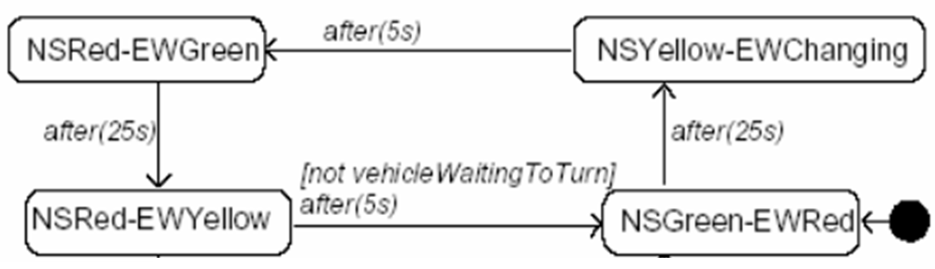
Synchronization:
Product Machine of NS and WE

